Slide 1
宇宙機搭載ソフトウェアの安全性検査を目的とした
データフロー検査支援ツールの開発
井上研究室 石田直人
Notes:
それでは，井上研究室の石田が
「宇宙機搭載ソフトウェアの安全性検査を目的としたデータフロー検査支援ツールの開発」
という題目で発表致します．

Slide 2
宇宙機搭載ソフトウェアについて
宇宙機搭載ソフトウェアとは，ローバー（探査車）の制御プログラムなど，宇宙機に搭載されるソフトウェア全般を指す．
宇宙機搭載ソフトウェアには，欠陥が大きな問題 （人命喪失，ミッション不達成，経済的損失）を発生させるという性質がある．
  ⇒ 高い信頼性が求められる．
  ⇒ 短時間で正確なコードレビューが必要である．
Notes:
まず，宇宙機搭載ソフトウェアとは，文字通りローバーの制御プログラムなど，
宇宙機に搭載されるソフトウェアのことを指し，
宇宙機搭載ソフトウェアにおける欠陥は非常に大きな問題を発生させます．
過去にソフトウェア上のエラーが原因で，多額の経済的損失を受けたロケットの爆発事故もありました．
そのため，高い信頼性が求められるため，
欠陥を発見するために，
よくテストを行うことと同時に，
できるだけ短時間で正確なコードレビューをことが必要です．

Slide 3
コードレビューとＩＶ＆Ｖ
コードレビューはソフトウェアの欠陥の発見に有効である．
第三者がコード検査を行うことをＩＶ＆Ｖ(Independent Verification and Validation)と言う．
  客観的にコードレビューを行える．
  ソースコードの詳細を知らない状態でレビューを
  行わなければならない．
Notes:
コードレビューはソフトウェアの欠陥の発見に有効であり，
第三者がこのようなコード検証を行うことをIV&Vと言います．
IV&Vは，客観的にコードレビューを行えるという利点がありますが，
ソースコードの詳細を知らない状態でレビューを行わなければならない
という側面もあります．

Slide 4
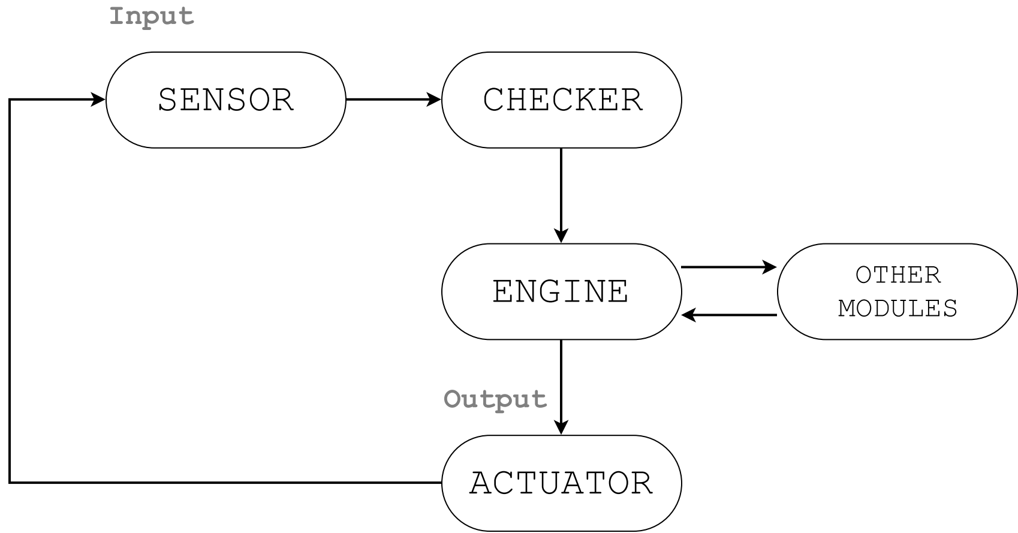
宇宙機搭載ソフトウェアを
コードレビューすることの難しさ
Cで特殊な実装のため，コードレビューの難易度が高い．
  役割ごとにモジュールが独立しており，モジュールは一定の
  実行サイクルの中で繰り返し処理され，モジュール間での値の受け渡しは多数の大域変数を介して行われる．
  ⇒ モジュール間のデータ
  フローを知ることが
  コードレビューにおいて
  重要
宇宙機搭載ソフトウェアの構成の例
Notes:
また，宇宙機搭載ソフトウェアはC言語で特殊な実装となっているため
コードレビューの難易度が高くなっています．
というのも，センサ，アクチュエータなどの役割ごとに
モジュールが独立しており，図の中の点線の矢印で示されているように，
これらのモジュールは一定の実行サイクルの中で繰り返し処理され，
そして，モジュール間での値の受け渡しは大域変数を介して行われます．
詳しく言いますと，モジュールではそれ以降のモジュールに伝えたい値を
大域変数にセットしておき，それ以降のモジュールでセット値された
値を参照する，ということが行われています．
大域変数の個数も100個とか500個とか，とても多く非常に厄介で，不具合が容易に発生し得る点になります．
よって，宇宙機搭載ソフトウェアにおいてモジュール間で値がどのように
流れるかを知り、想定に反するような欠陥がないかを検証することは
コードレビューにおける重要な要素の一つです．

Slide 5
研究概要
宇宙機搭載ソフトウェアの特徴を備えたソフトウェアに対するコード検査支援のための
モジュール間データフロー図生成ツールの開発
  宇宙機搭載ソフトウェアのコードレビューの
  難しさの一部解決を試みた．
  ソースコードの詳細を知らなくても使用可能．
評価実験
  データフロー図を用いた場合のレビューへの影響を
  調査
Notes:
それでは研究概要に入ります．
本研究では，宇宙機搭載ソフトウェアの特徴を備えたソフトウェアに対する，
コード検査支援のためのツールとして，
モジュール間データフロー図生成ツールというものを開発し，
宇宙機搭載ソフトウェアのコードレビューの難しさの一部解決を試みました．
モジュール間データフロー図についてはこの後詳しく説明します．
また，評価実験ではデータフロー図を用いた場合，コードレビューに
どうような影響を与えるかを調査しました．

Slide 6
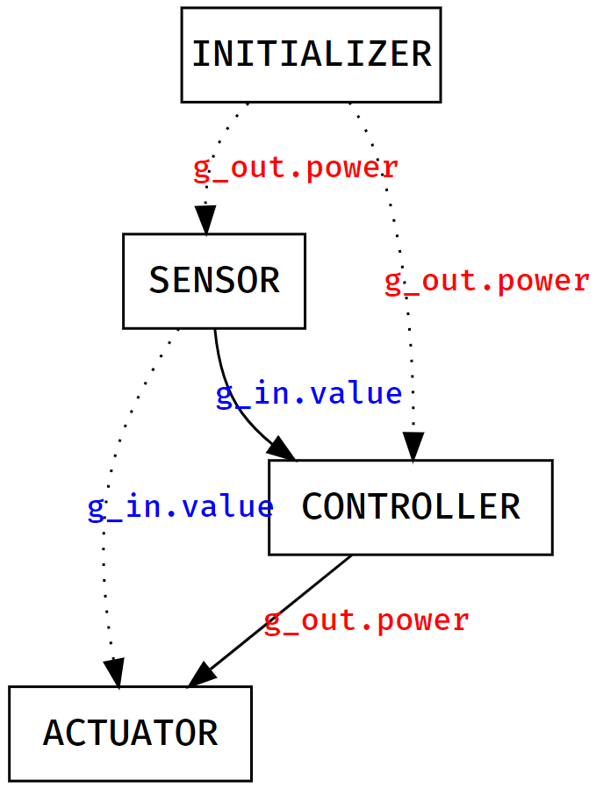
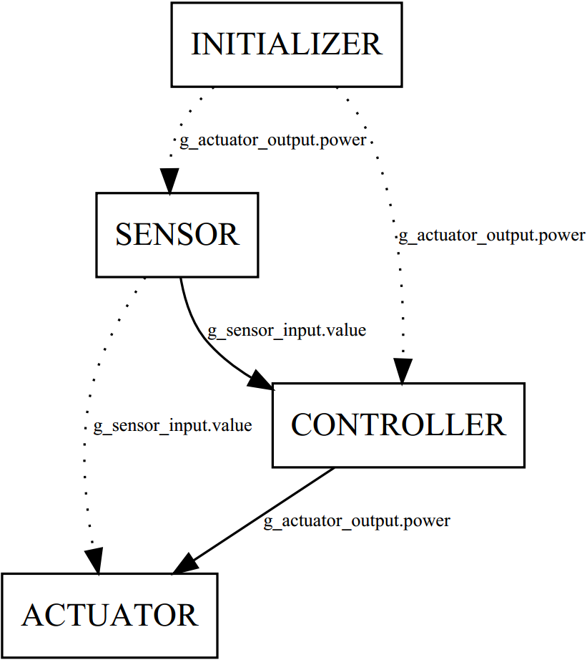
モジュール間データフロー図とは
モジュール間でどの変数の値が受け渡されているかひと目で分かる．
Reflexion Model^{[1]}の仕組みに則る．
  Reflexion Model ではソースコード中の関数などをより抽象的なモジュールに対応づける．
[1] Gail C Murphy, David Notkin, and Kevin Sullivan. Software reflexion models: Bridging the gap between source and high-level models. ACM SIGSOFT Software Engineering Notes, Vol. 20, No. 4, pp. 18-28, 1995.
MODULE
モジュール
依存関係
Notes:
モジュール間データフロー図について説明します．
モジュール間データフロー図は，宇宙機搭載ソフトウェアにおいて
モジュール間でどの変数が値が受け渡されているかをひと目で
確認できるように工夫したものです．
図はReflexion Modelというものの仕組みに則り，
ソースコードにおける関数をより抽象的なモジュールとみなして
モジュール間のデータフローを表現します．
そして，スライド右側の図が実際のモジュール間データフロー図の例です．
四角で囲われた イニシアライザやサンサ はモジュールを表しています．
また，モジュール間には実線や点線の有向辺があり，それぞれの辺には
変数名がラベルとして添えられています．
これらの有向辺が重要な意味を持つので，詳しく説明します．
また，モジュール間の実線の有向辺は 主に辺の始点のモジュール内で定義された値を使用して
辺の終点のモジュール内でターゲット変数の値が定義されたことを表します．
反対に，点線の有向辺は定義された値が使用されなかったことを表します．
この図から，モジュール間でどのデータが受け渡されているかが
ひと目で分かります．
ラベルは値が流れる変数名です．
スライドでは，わかりやすさのために変数名に
ラベルを付けています．

Slide 7
モジュール間データフロー図の
有向辺の意味
有向辺あり：モジュール間で値が到達する場合．
  実線：到達先のモジュールで値が使用される．
  点線：到達先のモジュールで値が使用されない．
有向辺なし：変数の値の寿命が切れるなど，値が到達し得ない場合．
MODULE
モジュール
依存関係
Notes:
まず，有向辺はモジュールからモジュールへ，値が到達する場合を表しています．
中でも，実線の有向辺は到達先のモジュールで値が使用されることを表し，
反対に，点線の有向辺は到達先のモジュールで値が使用されないことを表しています．
そして，有向辺が無いのは 変数の値の寿命が切れる場合など，
値が到達し得ない場合はモジュール間に有向辺は存在しません．
まず実線の有向辺について，直感的にはこれは辺の始点のモジュールから
値がやってきて，辺の終点のモジュール内で新たな変数の値の定義に
使用されたことを表しています．具体例を挙げますと，図中のSENSORモジュールと
CONTROLLERモジュール間には，g_in.valueと名前のついた実線の有向辺があり，
CONTROLLERモジュールからは，g_out.powerと名前のついた実線の有向辺が
出ています．つまり，SENSORモジュール内でg_in.valueの値が定義され，
CONTROLLERモジュール内でこの値が使用されてg_out.powerの値が
定義されたということを表しています．
次に点線の有向辺は，実線の有向辺と比べて始点のモジュール内で
値が定義される点は同じなのですが，終点のモジュールで参照されない場合は
点線で有向辺を引くことにしています．
例えば，SENSORモジュールからACTUATORモジュールには，g_in.valueの
点線がありますが，これはSENSORモジュールでg_in.valueの値がセットされたのだけれど
ACTUATORモジュールでは参照されなかったことを表しています．
最後に有向辺が無い場合はどういう場合かというと，
値が一度も定義されていないか，定義はされているが
のちのモジュールで再定義されたために変数の寿命が切れている場合です．
たとえば，INITIALIZERモジュールからSENSORモジュールとCONTROLLERモジュール
には，g_out.powerの有向辺が出ています，ACTUATORモジュールには辺が出ていません．
これは，のちのCONTROLLERモジュール内でg_out.powerの値が再定義され，
変数の寿命が切れるためINITIALIZERからはg_out.powerの辺が出ていないのです．
実線：値が到達し，実際に使用され他の変数の定義にも使われる
点線：値が到達はしているが，参照されない
何もなし：値は到達しない
では，はじめにモジュール間データフロー図について説明します．
こちらが実際のモジュール間データフロー図の例です．
四角で囲われた イニシアライザやサンサ はモジュールを表しています．
また，モジュール間の実線の有向辺は 主に辺の始点のモジュール内で定義された値を使用して
辺の終点のモジュール内でターゲット変数の値が定義されたことを表します．
反対に，点線の有向辺は定義された値が使用されなかったことを表します．
この図から，モジュール間でどのデータが受け渡されているかが
ひと目で分かります．
ラベルは値が流れる変数名です．
スライドでは，わかりやすさのために変数名に
ラベルを付けています．

Slide 8
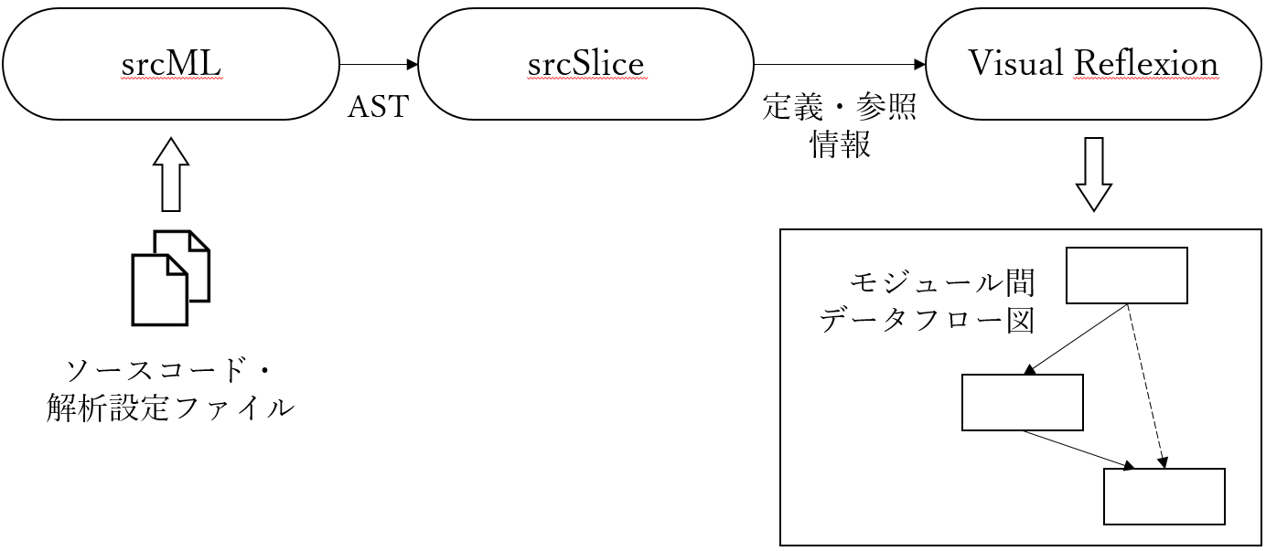
ツールの内部構成
① 前処理として
抽象表現に変換
② 変数の依存関係の
解析
③ モジュール間データ
フロー図の生成
[2]
[3]
モジュール間
データフロー図
[2] Jonathan I Maletic, Michael L Collard, and Andrian Marcus. Source code files as structured documents. In Program comprehension, 2002. proceedings. 10th international workshop on, pp. 289-292. IEEE, 2002.
[3] Hakam W Alomari, Michael L Collard, Jonathan I Maletic, Nouh Alhindawi, and Omar Meqdadi. srcSlice: Very efficient and scalable forward static slicing. Journal of Software: Evolution and Process, Vol. 26, No. 11, pp. 931-961, 2014.
Notes:
続いて，先ほどのモジュール間データフロー図を
どのように生成しているか，ツールの内部構成について説明します．
開発したツールは
①前処理としてソースコードを抽象表現に変換
②変数の依存関係等の解析
③モジュール間データフロー図の生成
の3つのパートに分かれており，
それぞれ srcML, srcSlice, Visual Reflexion というツールが担当します．
srcML, srcSliceは既存のOSSで，srcSliceは本研究に合わせて
いくつかの機能追加を行いました．
srcML, srcSliceについての詳しい説明はここでは割愛し，
Visual Reflexionの説明をします．

Slide 9

Visual Reflexion
③ モジュール間データフロー図の生成
モジュール間の変数のデータフローをReflexion Model^{[1]}に倣って図示するツール．
srcSliceの出力(変数の定義・参照情報)，解析設定を
入力とする．
  解析設定は以下の内容を含む．
    データフローを調べたい『ターゲット変数』
    関数とモジュールの対応づけ
変数の定義・参照情報から値の到達可否を求め，グラフを構築する．
Source Code
ソースコード
srcML
srcML
srcSlice
srcSlice
Visual Reflexion
Visual Reflexion
[1] Gail C Murphy, David Notkin, and Kevin Sullivan. Software reflexion models: Bridging the gap between source and high-level models. ACM SIGSOFT Software Engineering Notes, Vol. 20, No. 4, pp. 18-28, 1995.
モジュール間データフロー図
Notes:
Visual Reflexion はモジュール間データフロー図を生成する役割を果たします．
srcSliceの出力と，
データフローを調べたいターゲット変数や，
関数とモジュールの対応関係を記した
解析設定を入力として与えます．
そして，変数の定義や参照情報から値の到達可否を求めて，
モジュール間のデータフローを表すグラフを構築します．
3番目の工程である Visual Reflexion は
モジュール間データフロー図を生成する役割を果たします．
Visual Reflexion は 変数のデータフローを
Reflexion Model というものに倣って図示するツールです．
srcSliceの出力と，データフローを調べたい「ターゲット変数」や
本実装で関数とモジュールを一対一で対応付けるため、その対応を
記した解析設定を入力とします．
また、内部では主にsrcSliceの出力を元に
変数の定義、参照のつながりからモジュールへの値が到達するかを
求め、グラフを構築します
よけいややこしくなるので触れない方が吉
・(use-define chain)

Slide 10
評価実験
目的 ：データフロー図を用いた場合のレビューへの影響を調査
被験者 ：第三者コード検査を実務で行う８名
（４名ずつのグループＡ・Ｂに分割，グループBにのみデータフロー図を付与）
対象 ：宇宙機搭載ソフトウェアを模したプログラム
（約５００行）
テスト問題 (大問2題，問1は下馴し問題のため評価に含めない．)
  1.1 想定に反するデータフローの存在有無を調べる問題 ．（問2.1，2.2）
  1.2 データフロー図を手作業で作図する問題．（問2.3，グループAのみ）
アンケート調査
  2.1 データフロー図はコード理解度に良い影響を与えるか．
  2.2 データフロー図の意味は分かりやすいか．
Notes:
それでは評価実験の説明に移ります．
評価実験は，データフロー図を用いた場合の
コードレビューに与える影響を調査することを目的に行いました．
第三者コード検査を実務で行う８名を被験者に選び，
経験年数がほぼ同じになるように4名ずつのグループAとグループBに分割しました．
また，対象としてコードサイズが約500行である
宇宙機搭載ソフトウェアを模したプログラムを用意しました．
そして，実験としてテスト問題とアンケート調査の２点を実施しました．
テスト問題では想定に反するデータフローの存在有無を調査せよという問題などを出題しました．
テスト問題では，グループBにのみモジュール間データフロー図を与えています．
また，テスト問題は明確な正答はなく，各自よりよい答えを求めてもらっています．
アンケート調査では，モジュール間データフロー図の有用性などを問いました．

Slide 11
  評価1.1
  想定に反するデータフローの存在有無を調べる問題 (問2.1, 2.2 の2題)
図を与えることにより，レビュー
時間短縮が見られるかを調査した．
図を与えたグループＢの方が図を
与えないグループＡに比べてコードレビューに時間がかかり，
モジュール間データフロー図による直接的な効果は見られなかった．
 | 問2.1 | 問2.2
全体平均 | 18 | 21
Aの平均 | 11 | 17
Bの平均 | 24 | 25
+13
+8
単位: 分
⇒ 能力差による影響
⇒ 図を与えられたことで，より詳細に検査できた可能性
Notes:
それでは評価実験の結果について説明します．
まず，実際にコードレビューを行い，
想定に反するデータフローを存在有無を調べよという問題では，
図を与えることによりレビュー時間短縮が見られるかを調査しました．
結果として図を与えたグループBの方がグループAに比べ，多くの時間がかかっており，
今回の実験ではモジュール間データフロー図によってコードレビューの時間が
短縮されるような直接的な効果は見られませんでした．
これは，個人の能力差による影響や，
図を与えたことでより詳細にソースコードの検査を行ったことで
かえって時間がかかってしまったことなどが原因として考えられます．
他に考えられる原因
・図の慣れの問題
・図とソースコードを見比べる時間がかかったことも原因の一つ(藤原)

Slide 12
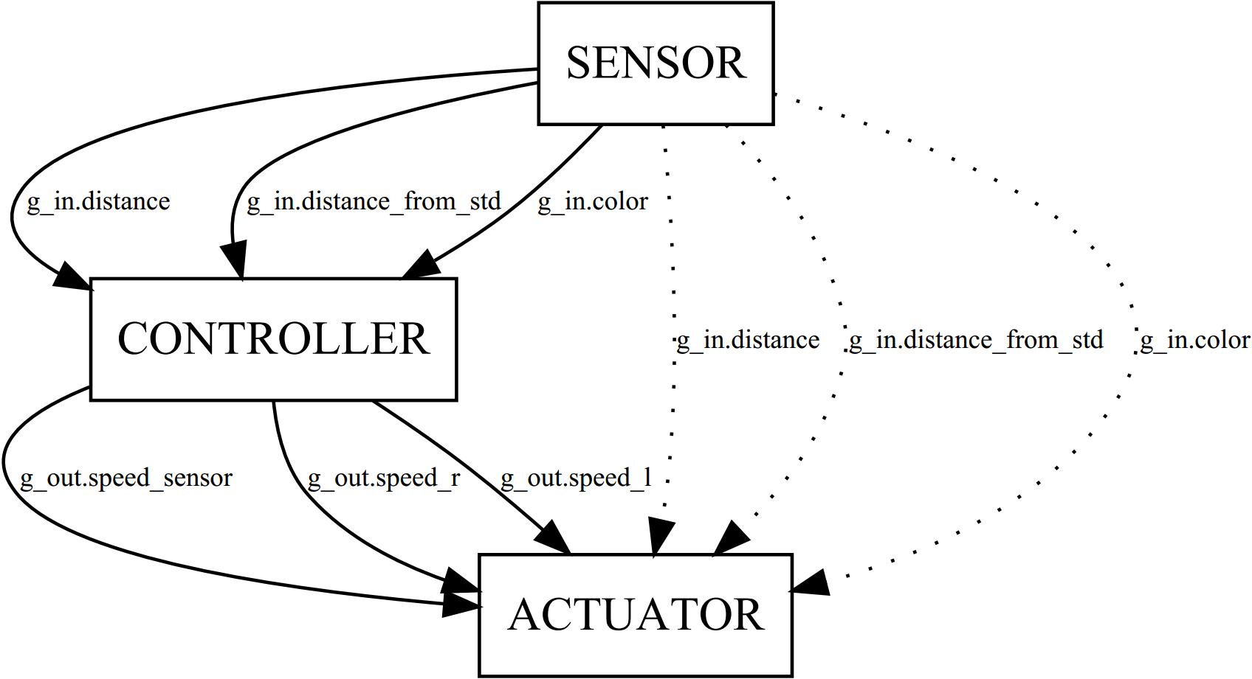
  評価1.2
  データフロー図を手作業で作図する問題（問2.3，グループAのみ）
手作業でモジュール間データフロー図を作図した場合，どの程度の時間的コストがかかるかを調査した．
平均回答時間：21分
ツール通りの回答：４名中１名
⇒ 繰り返しソースコードを読んだ状態
でも時間的コストがかかる．ツール
ならば１秒未満で生成可能
⇒ ツールを使用することで確認漏れを
削減
ID | 問2.3
A-1 | 15
A-2 | 15
A-3 | 30
A-4 | 24
Aの平均 | 21
単位: 分
評価実験対象ソフトウェアの
モジュール間データフロー図
Notes:
次にモジュール間データフロー図を手作業で作図する問題では，
どの程度の時間的コストがかかるかを調査しました．
この問題は図を与えないグループAにのみ出題し，
平均解答時間が21分で完答したのは４名中１名でした．
他の被験者は軽微ではありますがミスがありました．
ここから分かることは，
この問題に至るまでに，被験者は繰り返しソースコードを読んでいると予想されますが，
それでも平均で21分かかっており，また，本対象プログラムの場合ツールならば
1秒未満で図を生成可能なため，この点では有利です．
また，完答したのは１名で他の被験者は漏れがあるなど不完全な回答であり，
ツールを使用することで確認漏れを削減できることも期待できます．

Slide 13
評価2.1
データフロー図はコード理解度に良い影響を与えるか
  データフロー図はコード理解度に良い影響を与えるか．（１～５の５段階評価）
平均スコア：４．１２５ (最大: 5，最小: 4)
重要な変数の本質的なデータフローを理解できる．
未知のソースコードでもコードレビューの基点が分かる．
視覚的にデータフローを把握できるため，思考の整理がしやすくなる．
⇒ モジュール間データフロー図は実務で第三者
コード検査を行う者にとって有効
Notes:
続いて，アンケート調査の結果について説明します．
図がコード理解度に良い影響を与えるかという質問を
同じく5段階評価で行ったところ，平均スコアは4.125で，
重要な変数の本質的なデータフローを理解できることや，
未知のソースコードでもコードレビューの基点が分かること
などが意見として報告されました．
よって，モジュール間データフロー図は実務で第三者コード検査を
行う者にとって有効であることが分かりました．

Slide 14
評価2.2
モジュール間データフロー図の意味は分かりやすいか
  モジュール間データフロー図の意味は分かりやすいか．（１～５の５段階評価）
平均スコア：３．８７５ (最大: 5，最小: 2)
有向辺（実線・点線）の違いが分かりにくい．
プログラムの規模が大きくなった際，点線の有向辺が図を煩雑にするのではないか．
⇒ データフローを表す有向辺の表示を切り替える
機能を追加するなどの改善が必要
Notes:
モジュール間データフロー図の意味を1から5の5段階評価で問ったところ
平均スコアは3.875でした．
比較的低いスコアを付けた被験者からは
有向辺の実線と点線の違いが分かりにくいことや，プログラムの規模が
大きくなった際に点線の有向辺がかえって図を煩雑にするのではないか
などの意見が報告されました．
よって，データフローを表す有向辺の表示を切り替えるなどの
機能を追加するなどの改善が必要であると考えられます．

Slide 15
まとめと今後の課題
宇宙機搭載ソフトウェアの安全性検査のためのデータフロー検査支援ツールの開発を行った．
評価実験
  コードレビュー時間短縮などの直接的な効果は見られなかったが，「本質的なデータフローを理解できる」「レビューの基点が分かる」などの好意的な意見が報告された．
今後の課題
  Visual Reflexionの機能強化．
  追加実験により，本研究提案の有用性を定量的に示す．
Notes:
それでは，まとめと今後の課題に入ります．
本研究では，宇宙機搭載ソフトウェアの安全性検査のためのデータフロー検査支援ツールの
開発を行いました．
評価実験ではコードレビュー時間の短縮など直接的な効果は見られませんでしたが，
本質的なデータフローを理解できるなどの好意的な意見が多く報告されました．
最後に，今後の課題として srcSlice の機能の安定化や，
Visual Reflexion の機能強化，さらに追加実験により，
本研究の提案の有用性を定量的に示すことなどが挙げられます．

Slide 16
スライドショーの最後です．
スライドショーの最後です．

Slide 17
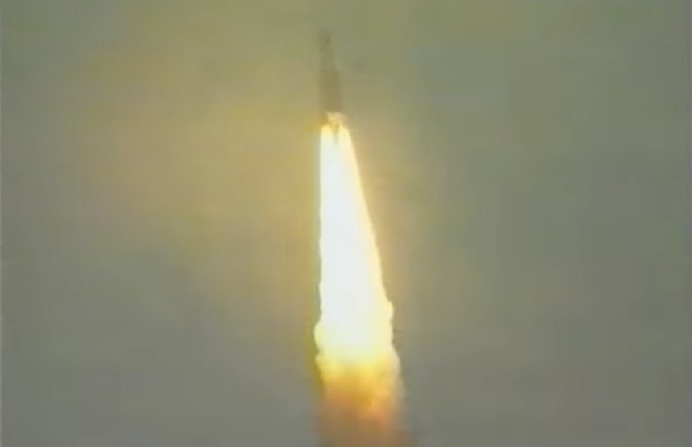
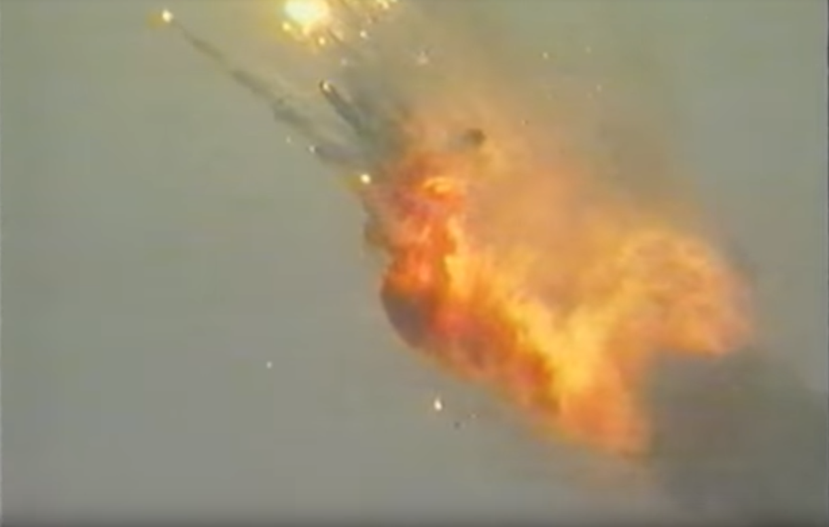
アリアン５型ロケットの爆発事故^{[1]}
１９９６年 ６月４日
原因：浮動小数点値を整数値に変換する過程で発生したエラー
多額の経済的損失
[1] Jacques-Louis Lions, et al. Ariane 5 flight 501 failure.
Notes:
実際の起きた，アリアン５型ロケットの爆発事故では，
「浮動小数点値を整数値に変換する過程」で起きたソフトウェア上のエラーが原因で，
多額の経済的損失を発生させました．

Slide 18
srcML^{[3]}
① 前処理として抽象表現に変換
ソースコードの字句解析，構文解析を行い抽象表現に変換するツールとして使用
ソースコード
srcML
srcSlice
Visual Reflexion
[3] Jonathan I Maletic, Michael L Collard, and Andrian Marcus. Source code files as structured documents. In Program comprehension, 2002. proceedings. 10th international workshop on, pp. 289-292. IEEE, 2002.
モジュール間データフロー図
Notes:
まず，srcMLは前処理としてソースコードを抽象表現に変換する
役割を果たします．
本研究ではソースコードの字句解析，
構文解析を行い，抽象表現を得る
ツールとして使用しています．

Slide 19
srcSlice^{[4]}
② 変数の依存関係の解析
srcMLで得られる抽象表現を入力
とする変数間依存関係抽出ツール
本研究に合わせて機能を追加
  大域変数に対応
  構造体変数に対応
  変数値の定義・使用が発生した関数の取得
ソースコード
Source Code
srcML
srcML
srcSlice
srcSlice
Visual Reflexion
[4] Hakam W Alomari, Michael L Collard, Jonathan I Maletic, Nouh Alhindawi, and Omar Meqdadi. srcSlice: Very efficient and scalable forward static slicing. Journal of Software: Evolution and Process, Vol. 26, No. 11, pp. 931-961, 2014.
Visual Reflexion
モジュール間データフロー図
Notes:
次に，srcSliceは変数の依存関係の解析を行う
役割をします．
srcSliceは，srcMLで得られる抽象表現を
入力として軽量なプログラムスライシングを適用し，
変数間の依存関係を抽出します．
srcSliceもsrcMLと同様，既存のOSSですが，
本研究に合わせて大域変数に対応するなどの機能追加を行っています．

Slide 20
既存ツールの問題点
既存の欠陥検出・ソースコード解析ツール
  Coverity^{[1]}
    複雑な処理に対して欠陥の自動検出が難しい．
    誤検知がある．
  ⇒ 目視によるコードレビューが好まれる．
宇宙機搭載ソフトウェアの特徴に対応しきれない．
[1] https://www.synopsys.com/software-integrity/resources/datasheets/coverity.html
Notes:
このような事情を踏まえて，既存のツールで対応することができるかを
考えてみます．
想定に反する実行フローがないかを知らべたい．
既存の不具合検出やソースコードの解析を行うツールとして
例えばCoverityがあります．
これは，自動で欠陥を検出できたり，様々なソースコード解析を行えるのですが，
複雑な処理に対してツールが欠陥を自動で検出することは難しく，
不具合でないものが不具合として検出される誤検知が多発するなどの
欠点もあり，
やはり目視によるコードレビューが好まれる場面があります．
そしてなにより，宇宙機搭載ソフトウェアも特殊な特徴があることから，
既存のツールをそのまま適用することが難しいというのが現状です．
概念的には値の受け渡しが行われていますが，
実際にはグローバル変数に値がセットされたり参照されたりしているに
過ぎない．
・Coverity
→ ヌルポインタ参照
→ バッファオーバーラン
・Understand
→ プログラムの階層関係の可視化
→ プログラムの構造の可視化 (関数の制御フローチャートや，クラスの構造体・メンバなど)

Slide 21
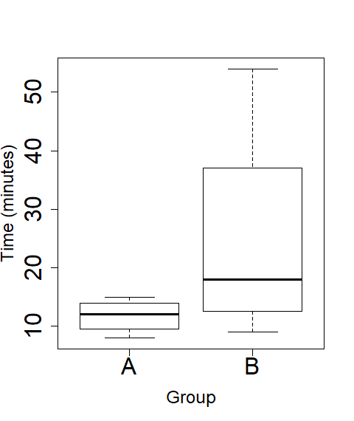
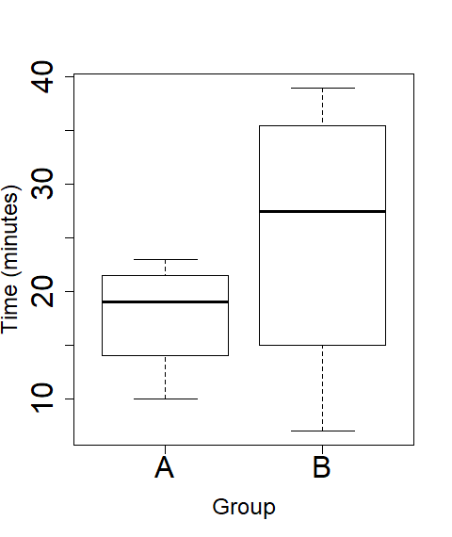
問2.1 問2.2 の回答時間の箱ひげ図
問2.1
問2.2

